Slide 1
Állat nevek és hangok tanítása
Készítette: Megyeri Petra és Sebestyén Sarolta

Slide 2
Tartalom jegyzék
Fejlesztő környezet
Játék ismertetése
Tesztelési tervek
Tovább fejlesztési tervek
Nevek, elérhetőségek, Github címe
Trello, Github képe

Slide 3

Fejlesztői környezet
MIT APP INVENTOR

Slide 4
Játék ismertetése
A játék lényege az lenne hogy tanítsa meg az ovis gyermekeknek az állatok nevét és hangját. Van egy kezdőlap amin elkell dönteni, hogy mit szeretne megismerni vagy megtanulni. Utána a gombra nyomva megtudhatja az állatnak a nevét vagy hangját.
Android telefon szükséges hozzá

Slide 5
Tesztelési tervek
Hétvégén unokatesómnak szeretném elvinni, hogy tesztelje le és mondja el a véleményét.

Slide 6
Tovább fejlesztési tervek
Szeretnénk kibővíteni több állattal
Más játékmódot fejleszteni

Slide 7
Nevek, elérhetőségek
Megyeri Petra
Gmail: megyeripetra76@gmail.com
Telefonszám: 0630 640 22 32
Sebestény Sarolta
Gmail: sebisaci2005@gmail.com
Telefonszám: 0670 572 45 56
Trello: https://trello.com/b/Zm2VMCa9/tan%C3%ADt%C3%B3s-j%C3%A1t%C3%A9k
Github:
Játék: http://code.appinventor.mit.edu/?locale=en#1048518262311053316

Slide 8
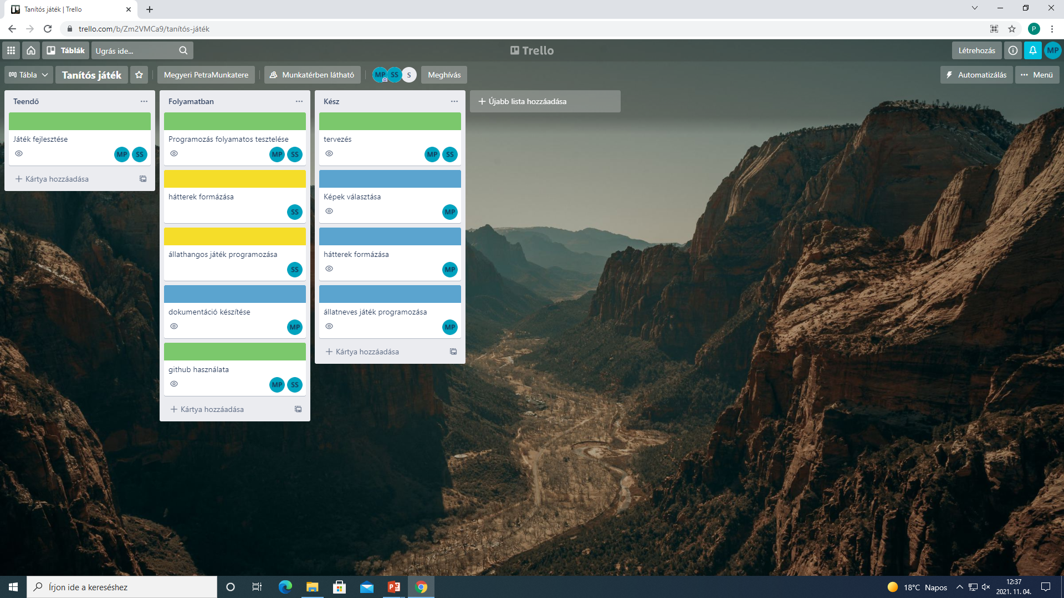
Trello képe

Slide 9
Github képe

